Slide 1
La sécurité Des Équipements nomades.
Arthur DUPONT BUT1
Antoine BONNIN Réseaux et Télécommunication
1

Slide 2
Définitions des termes du sujet
Arthur DUPONT BUT1
Antoine BONNIN Réseaux et Télécommunication
un appareil nomade
le nomadisme numérique :
Le nomadisme numérique permet :
d'accéder à Internet
travailler en ligne.
peut être utilisé partout
- Produit électronique mobile
- Fonctionnement autonome,
2

Slide 3
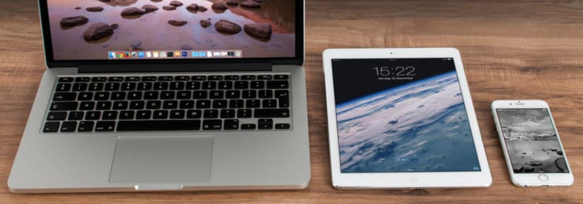
Problématique
Arthur DUPONT BUT1
Antoine BONNIN Réseaux et Télécommunication
Comment sécuriser des appareils nomades ?
3

Slide 4
Plan
Arthur DUPONT BUT1
Antoine BONNIN Réseaux et Télécommunication
Les risques
Les solutions
4

Slide 5
Partie 1 : Les risques
Arthur DUPONT BUT1
Antoine BONNIN Réseaux et Télécommunication
Imprudence et erreurs de manipulations
Beug informatique
Pertes de données
Vol de données
Attaques malveillantes
5

Slide 6
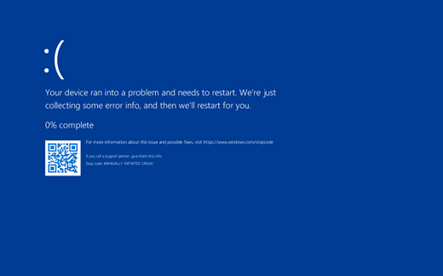
Imprudence et erreurs de manipulations
Arthur DUPONT BUT1
Antoine BONNIN Réseaux et Télécommunication
1
Causées par : Mauvaise connaissance du matériel
Erreurs d’inattentions
Conséquences : dysfonctionnement de la machine/applications
6

Slide 7

Bug informatique
Arthur DUPONT BUT1
Antoine BONNIN Réseaux et Télécommunication
2
Causé par : - mal-fonctionnement d’un programme,
- défaut de conception d'un programme informatique,
Origine linguistique : premier incident informatique a causé d’un insecte.
7

Slide 8
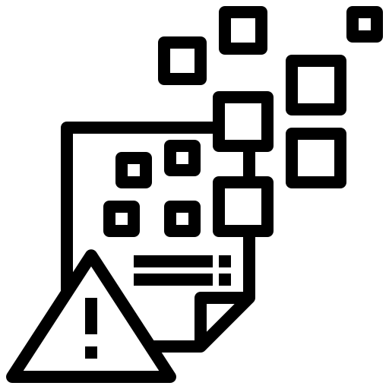



Pertes de données
Arthur DUPONT BUT1
Antoine BONNIN Réseaux et Télécommunication
3
Causée par : des défaillances, une négligence dans le stockage, la transmission ou le traitement des données.
Conséquence : la disparition de une ou plusieurs informations de l’utilisateur
Pertes
4
2
3
1
HUMAIN
PC
Internet
8

Slide 9

Vol de données
Arthur DUPONT BUT1
Antoine BONNIN Réseaux et Télécommunication
4
Causée par : intervention extérieure (personne malintentionnée) non autorisée,
Conséquences : en la copie, la transmission, la visualisation, le vol ou l'utilisation d'informations confidentielles
Zones sensibles : réseaux wifi public (non protégés)
9

Slide 10




Vol de données
Arthur DUPONT BUT1
Antoine BONNIN Réseaux et Télécommunication
4
4
PIRATE
5
1
2
3
Humain
PC
WIFI
INTENET
10

Slide 11

Attaques malveillantes
Arthur DUPONT BUT1
Antoine BONNIN Réseaux et Télécommunication
5
Causées par : personnes isolées ou d'un groupe de pirates informatiques (peut être un état)
Cibles : dispositif informatique via un réseau cybernétique
Conséquences : destruction du système, vol de données, demande de rançon,
11

Slide 12



Attaques malveillantes
Arthur DUPONT BUT1
Antoine BONNIN Réseaux et Télécommunication
5
3
2
Pirate
Machine/ utilisateur
1
Internet
12

Slide 13
Partie 2 : les solutions
Arthur DUPONT BUT1
Antoine BONNIN Réseaux et Télécommunication
Accès par identifiants
Verrouillage des outils en cas d’inactivité
Chiffrement et/ou cryptographie des données
Antivirus et pare-feu
Mise à jour du système et des applications
13

Slide 14
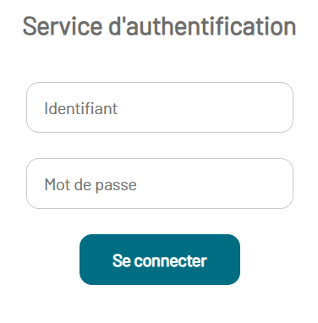
Accès par identifiants
Arthur DUPONT BUT1
Antoine BONNIN Réseaux et Télécommunication
1
Identité
Clé d’accès,
14

Slide 15
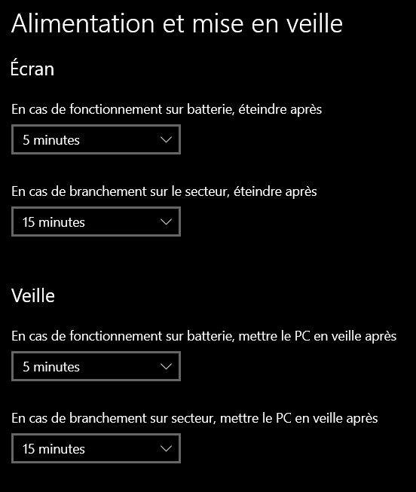
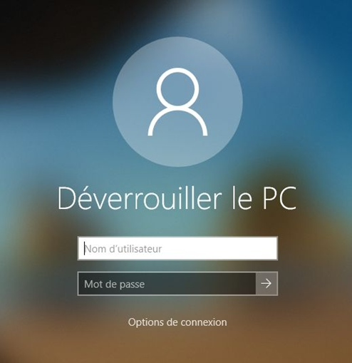
Verrouillage des outils en cas d’inactivité
Arthur DUPONT BUT1
Antoine BONNIN Réseaux et Télécommunication
2
Verrouillage automatique en cas d'inactivité
Raccourci clavier : Windows + L
15

Slide 16




Chiffrement et/ou cryptographie des données
Arthur DUPONT BUT1
Antoine BONNIN Réseaux et Télécommunication
3
3
2
Clé
5
1
4
Message
Chiffrement
Déchiffrement
Message
Message illisible
16

Slide 17



Antivirus et pare-feu
Arthur DUPONT BUT1
Antoine BONNIN Réseaux et Télécommunication
4
1
2
4
Système/Machine
Scan
Antivirus
Trouve
VIRUS
3
Bibliothèque de virus
17

Slide 18



Antivirus et pare-feu
Arthur DUPONT BUT1
Antoine BONNIN Réseaux et Télécommunication
4
2
4
1
3
PC
Serveurs et routeurs
Pare-feu
Internet
18

Slide 19
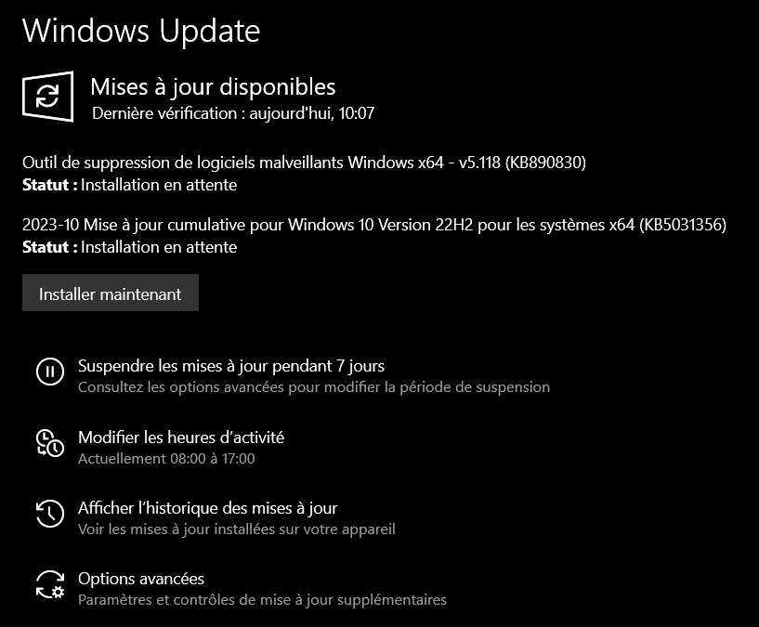
Mise à jour du système et des applications
Arthur DUPONT BUT1
Antoine BONNIN Réseaux et Télécommunication
5
19

Slide 20
conclusion
voila
Arthur DUPONT BUT1
Antoine BONNIN Réseaux et Télécommunication
Sources pour png : https://www.flaticon.com/fr/
20

